Slide 1
Mgr. Jiřina Medalová, Ph.D.
Oddělení fyziologie a imunologie živočichů jipro@sci.muni.cz
Osnova
Metody založené na práci s DNA
Izolace DNA
Separace DNA
PCR
Manipulace genové exprese
Plazmidy
Transfekce

Slide 2
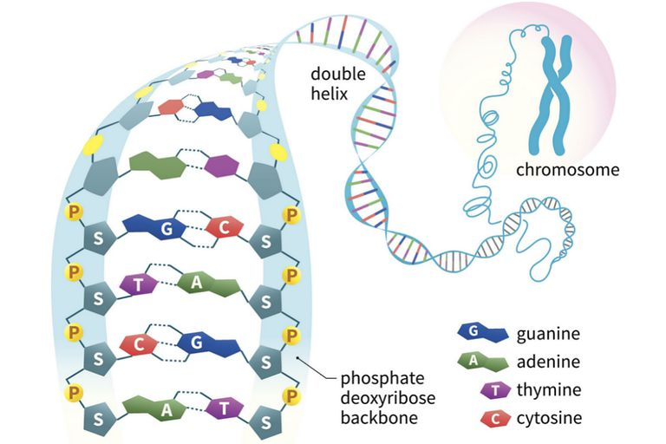
DNA – primární a sekundární struktura
DNA
https://www.thoughtco.com/nucleic-acids-373552
Notes:
1.Dvě vlákna, z nichž každé tvoří pravotočivý helix, vzájemně svinuté, parametry
2.Monosacharid + fosfát = páteř vně šroubovice – polární povrch
3.Báze lokalizovány uvnitř šroubovice, roviny kruhů kolmo na osu, stohování bází, patrové hydrofobní interakce
4.Komplementární párování basí odpovídá Chargaffovým pravidlům, vodíkové můstky
5.Dvoušroubovice má dva žlábky: velký(mělký a široký) a malý (úzký a hluboký)
6.Polynukleotidové řetězce mají antiparalelní uspořádání: 5‘ → 3‘ 3‘ → 5‘ velikost se udává počtem párů bazí – bp

Slide 3
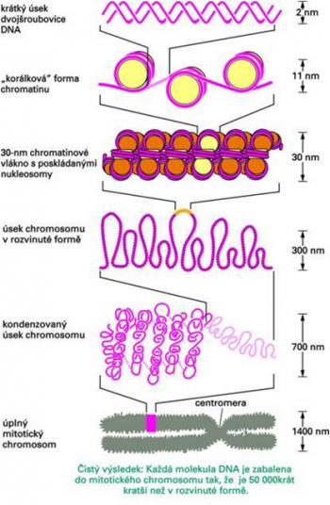
Terciární struktura DNA
DNA
Lineární forma
Jaderná DNA eukaryot
Kruhová forma
Prokaryota,
Plastidy, mitochondrie
http://www.mojechemie.cz/Biochemie:Nukleov%C3%A9_kyseliny

Slide 4
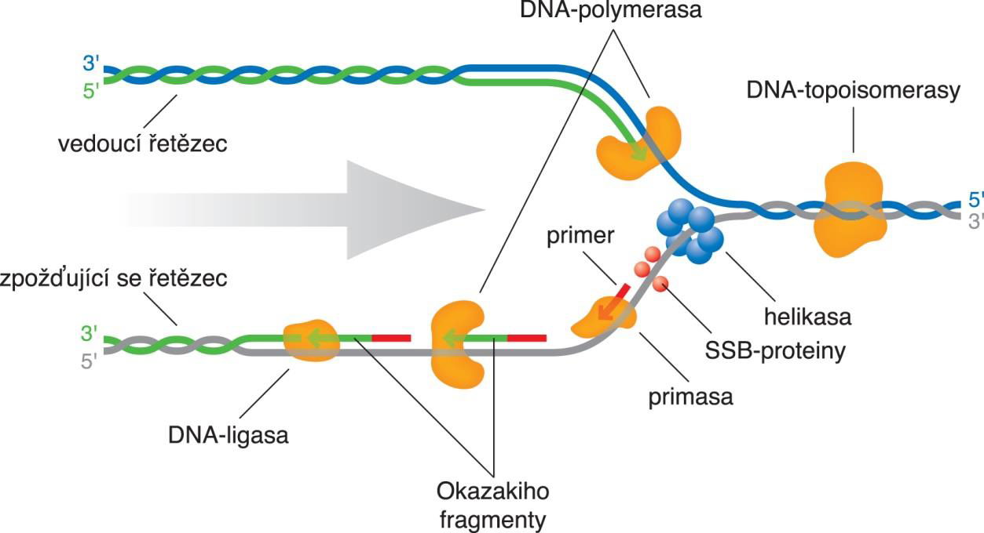
Replikace DNA
DNA
http://147.33.74.135/knihy/uid_es-002/ebook.html?p=replikace_dna

Slide 5
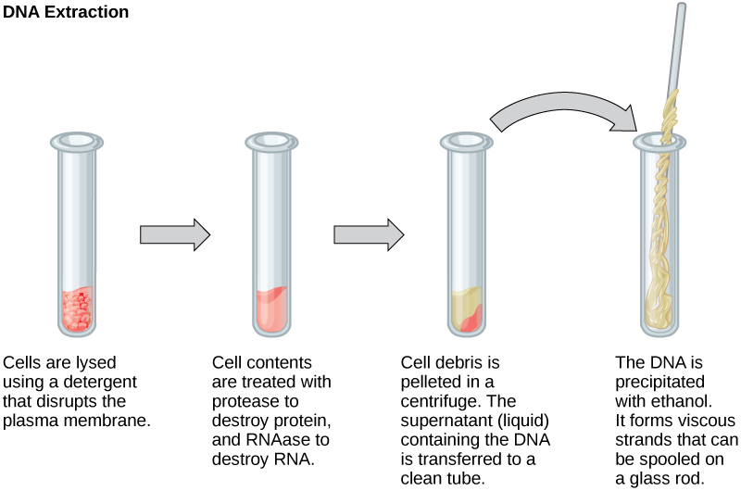
Izolace DNA
DNA
fenol-chloroformová izolace
alkoholová precipitace,
Fenol a chloroform
Notes:
Izolace pomocí fenol-chloroformu je klasickým způsobem izolace DNA. Tato izolace je poměrně pracná a zdlouhavá, ale poskytuje velké množství velmi čisté DNA.
K lyzátu, který se ponejprv získá rozrušením tkání a buněk, a působením proteázy, se postupně přidává fenol či směs fenolu a chloroformu, které z lyzátu vyváží proteiny. Přidáním těchto látek k vodnému roztoku dojte k separaci roztoku do dvou fází. Horní fáze je vodný roztok obsahující DNA, spodní je pak organická fáze fenolu či chloroformu. Mezi vodnou a organickou fází se hromadí proteiny.
Přečištění se provádí pomocí precipitace DNA pomocí přídavku etanolu a octanu sodného a extrakce DNA z roztoku

Slide 6
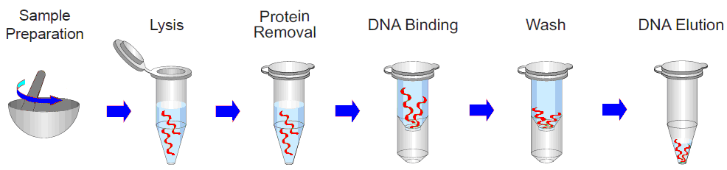
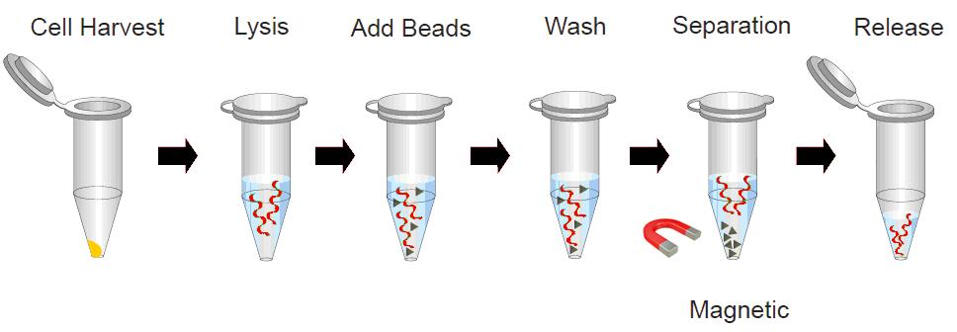
Izolace DNA dnes
DNA
Kity založené na kolonkách na bází oxidu křemičitého
a různé koncentraci solí
Kity založené na magnetických kuličkách

Slide 7
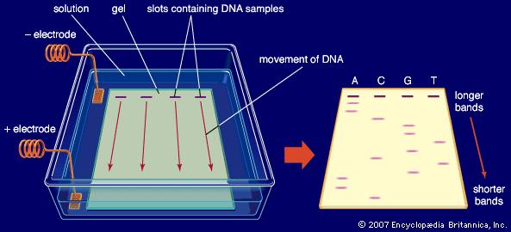
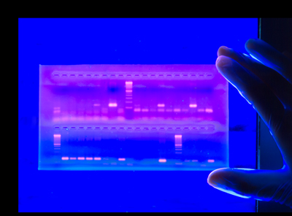
Separace DNA
DNA
DNA je záporně nabitá, míchá se s loading pufrem - bromfenolová modř + xylen cyanol (5 kbp fragment) a těžítko – sacharóza, glycerol
Separace v 1% agarózovém gelu, barvení ethidium bromidem
Návod: https://www.ncbi.nlm.nih.gov/pmc/articles/PMC4846332/
https://www.britannica.com/science/gel-electrophoresis

Slide 8
Pokročilé separační metody (pro zvídavé hlavičky)
DNA
Variace na agarózové elfo:
  kapilární elektroforéza https://www.ncbi.nlm.nih.gov/pubmed/18428903
  pulsed field-gradient electrophoresis
    https://www.researchgate.net/publication/20485237_Large_DNA_separation_using_field_alternation_agar_gel_electrophoresis
DNA separation and enrichment using electro-hydrodynamic bidirectional flows in viscoelastic liquids https://www.ncbi.nlm.nih.gov/pubmed/26936389
Size-selective separation of DNA fragments by using lysine-functionalized silica particles https://www.nature.com/articles/srep22029
DNA Separation in Nanowall Array Chips https://pubs.acs.org/doi/abs/10.1021/ac201184t

Slide 9
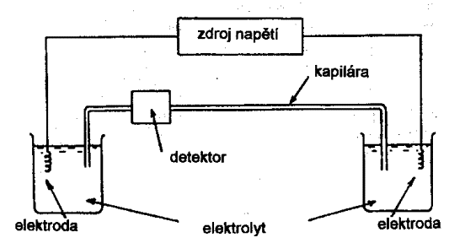
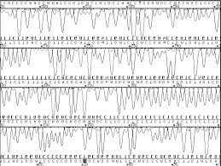
Kapilární elektroforéza
DNA
Využívá se fluorescenčně
značených PCR produktů
Nutný vnitřní standard
- Fragmenty konkrétní délky
Záznam:

Slide 10
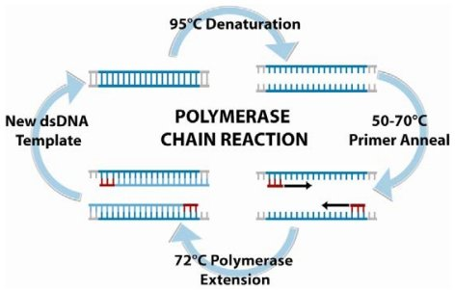
PCR
PCR
Klasická forma
  Vzniklé produkty
  Jsou separovány na
  agarózovém gelu, EtBr
  Namnožení fragmentu DNA podle specifických primerů
  PubMed (Nucleotide), nalezení genu a navržení primerů
real time PCR
  Po každém cyklu PCR vzroste fluorescence o nově vzniklé molekuly, možno monitorovat ihned
  Umožňuje kvantifikovat (relativně nebo absolutně) množství původních templátových molekul DNA
  S pomocí reverzní transkripce (přepis mRNA na cDNA) umožňuje stanovit hladinu exprese příslušného genu
  https://www.slideshare.net/sheetalnarkar01/polymerase-chain-reaction-8421686

Slide 11
Variace PCR
PCR
Nested PCR - 2 sady primerů, první delší produkt slouží jako templát pro druhou reakci
Asymetrická PCR – jeden primer je v nadměrném množství – preferenčně se syntetizuje jen jeden řetězec
AFLP PCR – pro detekci polymorfismů (využívá RFLP)
Inverzní PCR – v plazmidu, namnoží úsek kolem známého místa
Multiplex PCR – více párů primerů v jedné reakci
In situ PCR – přímo v buňce ukotvené na sklíčku
Alelově specifická PCR – identifikace SNP, který je součástí primeru
Long PCR – velmi dlouhé úseky (specifická polymeráza)
https://www.slideshare.net/sheetalnarkar01/polymerase-chain-reaction-8421686

Slide 12
Analýza fragmentů DNA
DNA
Nejpoužívanější metody:
Southern blotting a hybridizace se značenou sondou
RFLP
Vyříznutí fragmentu po restrikčním štěpení dle velikosti, osekvenování
FISH

Slide 13
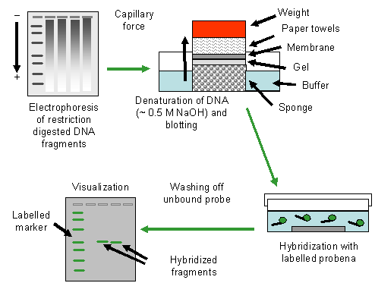
Southern Blotting
DNA
http://wiki.biomine.skelleftea.se/biomine/molecular/index_20.htm

Slide 14
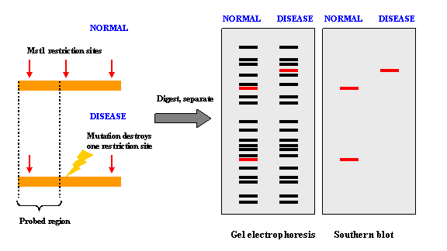
RFLP
Polymorfismus délky restrikčních fragmentů
Mutace mohou vytvořit nebo zničit restrikční místo
Možné kombinovat s PCR – namnožení úseku s předpokládanou mutací
https://www.ncbi.nlm.nih.gov/probe/docs/techrflp/

Slide 15
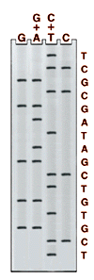

Sekvenace DNA - Maxam Gilbert
Namnožení úseku pomocí PCR
Značení 5´ konců pomocí ³²P
Chemická modifikace bází + štěpení
  G – DMS + piperidin
  G+A – kys. mravenčí + piperidin
  C – NaCl + hydrazin
  C+T – H₂O + hydrazin
DMS a hydrazin jsou toxické!!!
Nepříliš oblíbená metoda

Slide 16
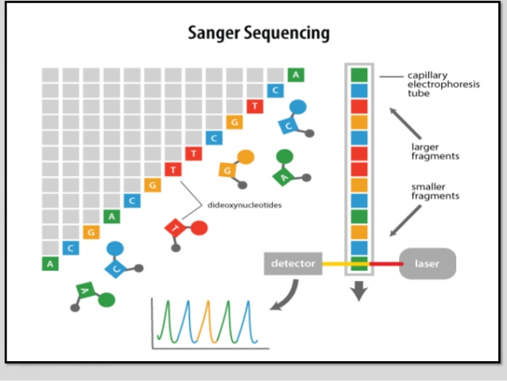
Sekvenace DNA - Sanger
DNA
Různě fluorescenčně značené terminální nukleotidy (dideoxynukleotidy) v PCR s jedním primerem
https://www.slideshare.net/AboalgasimGoma/dna-sequencing-methods-69359203

Slide 17
Next Generation Sequencing
DNA
Princip: Velké množství reakcí Sangerovi metody v malém objemu jede paralelně na čipu
Výhody:
v jednom běhu jede mnoho reakcí zároveň (miliony)
Reakce jsou v mikrolitrech a mohou být provedeny na čipu
Velice rychlá reakce
Mnohem levnější než Sanger (sekvenace lidského genomu: 2001 – 100 milionů dolarů, 2015 – 1245 dolarů)
Krátký fragment – 50-700 bp
http://labguide.cz/sekvenovani-nove-generace/
http://web.natur.cuni.cz/zoologie/biodiversity/prednasky/GenetickeMetodyVZoologii/Prednasky_2013/NextGenerationSequencing_2013.pdf

Slide 18
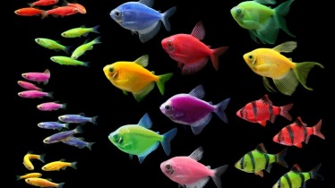
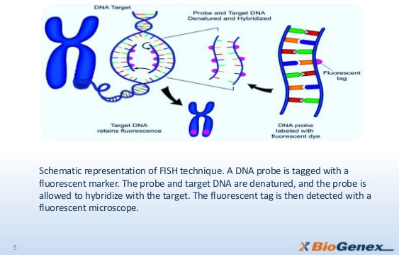
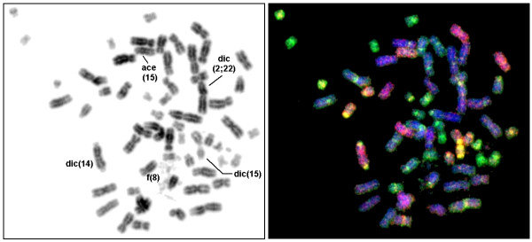
FISH - fluorescence in situ hybridization
DNA
rozeznání specifické sekvence nukleotidů přímo in situ pomocí fluorescenčně značených sond
Multiplex FISH
https://www.researchgate.net/publication/41824404_Two_siblings_with_immunodeficiency_facial_abnormalities_and_chromosomal_instability_without_mutation_in_DNMT3B_gene_but_liability_towards_malignancy_A_new_chromatin_disorder_delineation/figures?lo=1

Slide 19
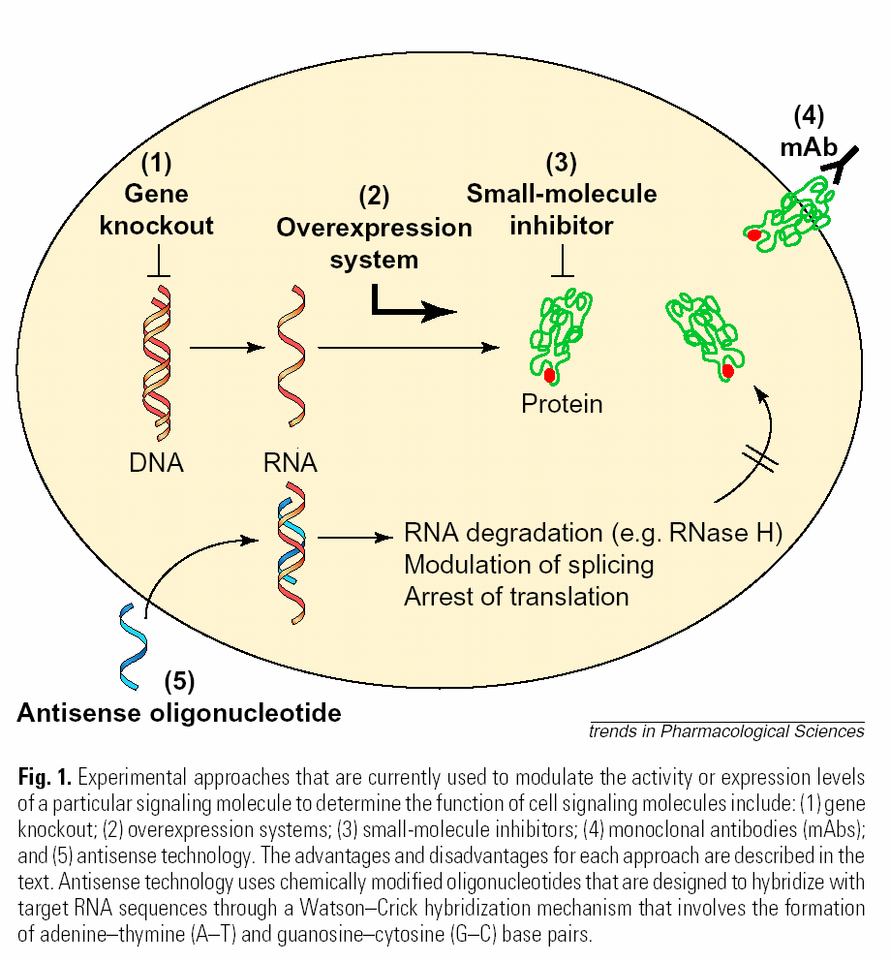
Manipulace genové exprese
Genová exprese
Šlechtění
In vitro metody

Slide 20
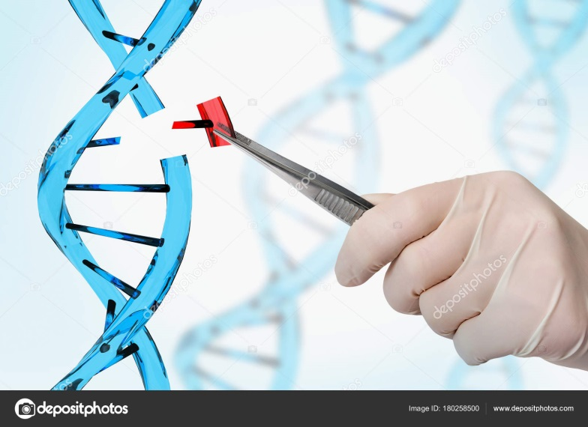
Genové inženýrství
Genová exprese
Hlavní úspěchy:
Stanovení sekvence řady genomů, regulačních sekvenci atd.
Konstrukce fylogenetických stromů druhů
Biotechnologie (vakcíny, produkce hormonů, atd.)
Perspektivní využití v genové terapii monogenních chorob
Modifikace genů pro studium signálních drah nebo výrobu živočišných modelů lidských chorob
Notes:
Obsah
[skrýt]
1Význam genového inženýrství
2Odkazy
2.1Související články
2.2Zdroj
Význam genového inženýrství✎ upravit | ☲ editovat zdroj
umožnilo poznání úplných a přesných sekvencí řady eukaryotních genů, vč. regulačních sekvencí
výrazně doplnilo konstrukci fylogenetických „stromů“ živočišných a rostlinných druhů
genové manipulace zahájily současně novou éru biotechnologií, umožnily výrobu nové generace vakcín (proti hepatitidě A i B, proti chřipce, slintavce, atd.)
genové „doplněné“ bakterie, resp. kvasinky, dnes produkují lidské hormony: inzulin, somatostatin, somatotropin a řadu mozkových hormonů (enkefalinů a endorfinů)
z bakterií s rekombinovanou DNA lze získat také mimořádně čisté AMK, enzymy, alkaloidy, steroidy, giberilliny a další biologicky aktivní látky v prakticky neomezených množstvích
v medicíně se perspektivně může uplatnit genová terapie dědičných chorob
Přestože genetické modifikace považujeme za jednu z technologicky nejnáročnějších disciplín, má svůj základ už v dávné minulosti. Selektivní křížení bylo využíváno našimi předky a je dokonce možno o něm najít zmínku v Bibli. Tato technika má však mnoho omezení, někdy trvá i staletí, než se požadovaný znak objeví a výsledky jsou celkem nejisté. Nové metody jsou mnohem účinnější. Zjednodušenou verzí je vkládání tzv. plazmidů (kruhových řetězců DNA) do bakteriální buňky, bakterie pak začne produkovat požadovanou látku. Dalším stupněm je pak vkládání nových genů do genomu rostlin a živočichů.
Selektivní křížení
V přírodě přežívaly vždy jen ty nejadaptabilnější a nejsilnější organismy, ale ne vždy to byly zrovna ty, které člověk potřeboval. Lidé si tedy vybírali ty organismy, které nesly potřebné znaky. Příkladem může být obilí. Jsou druhy, které mají vysoký výnos zrní, a druhy velmi odolné vůči klimatu. Křížením těchto druhů získáme velmi odolnou rostlinu, která zároveň uživí větší počet obyvatel. Obdobně lze postupovat i u živočichů, vzhledem k delší generační době je však tento proces náročnější. Selektivní křížení je velmi jednoduchý a účinný způsob, nevýhodou je však jeho relativně vyšší časová náročnost a nejistý výsledek.
Vkládání plazmidů
Plazmidy jsou součástí genomu většiny bakterií, jedná se o kruhový úsek DNA kódující nějaký protein nedůležitý pro funkci bakterie jako takové, ale může jí pomoci přežít v nepříznivých podmínkách. V přírodě právě plazmidy často nesou geny zodpovídající za rezistenci vůči antibiotikům. Metody genového inženýrství nám umožňují vytvořit rekombinantní plazmidy, které nesou požadované geny. Pro vpravení plazmidu do bakterie musíme překonat její buněčnou stěnu (toho se dosáhne pomocí CaCl₂ a následným zchlazením) a membránu (k otevření membrány se používá „tepelného šoku“). Plazmidy se pak snadno dostanou dovnitř. Bakterie je pak schopna vyrábět zvolený protein. Tímto způsobem se vyrábí některé lidské hormony, zejména inzulín.
Vkládání genů
Ve své podstatě je tento proces velmi podobný vkládání plazmidů s tím rozdílem, že vyšší organismy mají nucleus a nestačí tedy jen vložit plazmid do cytoplazmy, ale genetická informace musí být začleněna do jaderné DNA. Příprava rekombinantní DNA probíhá stejně jako u plazmidu, ale není uzavřena do kruhové sekvence. Pro implantaci genu je potřeba použít nějaký vektor. Lze využít služeb některého speciálně upraveného viru, tzv. „genové pistole“, nebo elektrického proudu. Tímto způsobem bylo upraveno už několik rostlin. Příkladem mohou být jahody odolné vůči mrazu nebo Bt kukuřice, která produkuje insekticidní toxin.

Slide 21
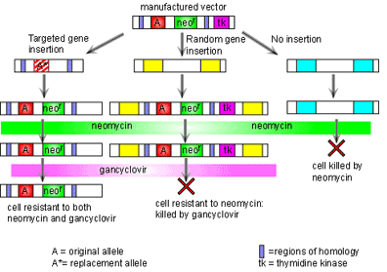
Knock-out genu – selekce rezistentního mutanta (nejčastěji kmenové buňky)
Genová exprese
Herpesvirová TK – fosforyluje gancyclovir (analog T) - fosforylovaná forma zastavuje syntézu DNA a tak indukuje apoptózu
https://www.scq.ubc.ca/studying-gene-function-creating-knockout-mice
https://www.slideshare.net/nanayawsam/gene-knockout-41679109

Slide 22
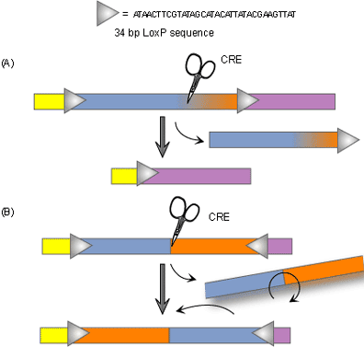
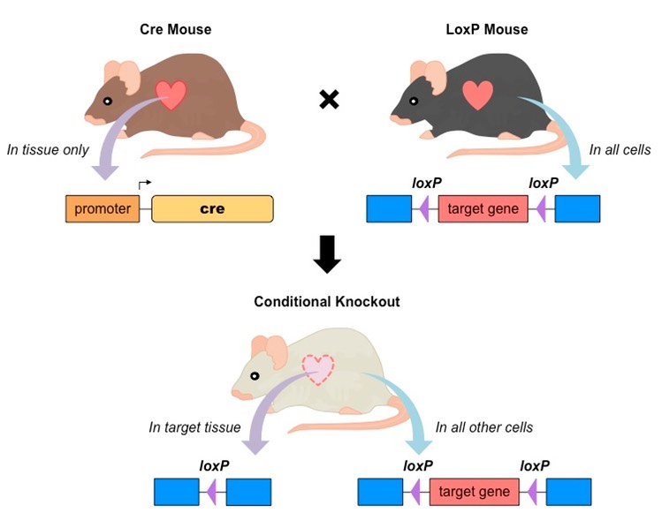
Cre/LoxP systém
Genová exprese
Systém pochází z bakteriofága P1
Cre – rekombináza (štěpí mezi sekvencemi LoxP)
Exprese Cre může být specificky časově nebo tkáňově limitována
loxP místa se musí vklonovat pomocí PCR
Buňky s podmíněnou expresí Cre x myší modely
Delece úseku
Inverze úseku
https://www.scq.ubc.ca/studying-gene-function-creating-knockout-mice

Slide 23
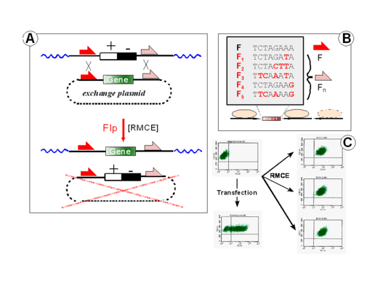
Recombinase-mediated cassette exchange FLP/FRT
Systém pochází z kvasnic
Rekombináza Flipáza (FLP) se váže na FRT vazebná místa (nebo jejich mutovanou variantu)
Vyštěpení genu (FRT ve stejném směru) nebo jeho inverze (FRT v opačném směru), nebo integrace nové DNA (FRT a mutantní FRT)

Slide 24
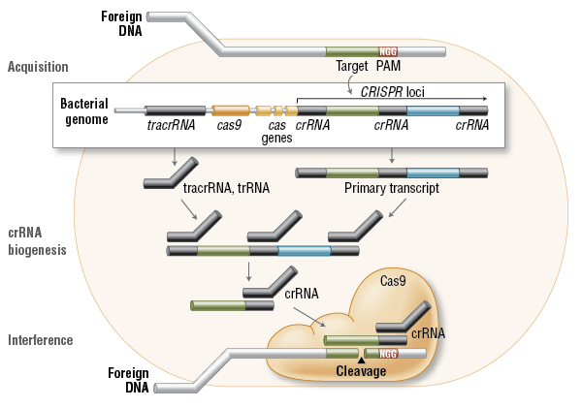
CRISPR/CAS9 systém
Genová exprese
CRISPR - Clustered Regularly Interspaced Short Palindromic Repeats
CAS9 – enzym s nukleázovou a helikázovou aktivitou –
  Zdrojem je adaptivní imunitní systém prokaryot
  Cizorodá DNA se inkorporuje do CRISPR míst – přepis do RNA, nastříhání do crRNA – s pomocí transaktivující tracrRNA
  crRNA pak rozeznává cizorodou DNA, která je pomocí Cas9 rozstříhána
https://www.neb.com/tools-and-resources/feature-articles/crispr-cas9-and-targeted-genome-editing-a-new-era-in-molecular-biology
Notes:
In the acquisition phase, foreign DNA is incorporated into the bacterial genome at the CRISPR loci. CRISPR loci is then transcribed and processed into crRNA during crRNA biogenesis. During interference, Cas9 endonuclease complexed with a crRNA and separate tracrRNA cleaves foreign DNA containing a 20-nucleotide crRNA complementary sequence adjacent to the PAM sequence. (Figure not drawn to scale.)

Slide 25
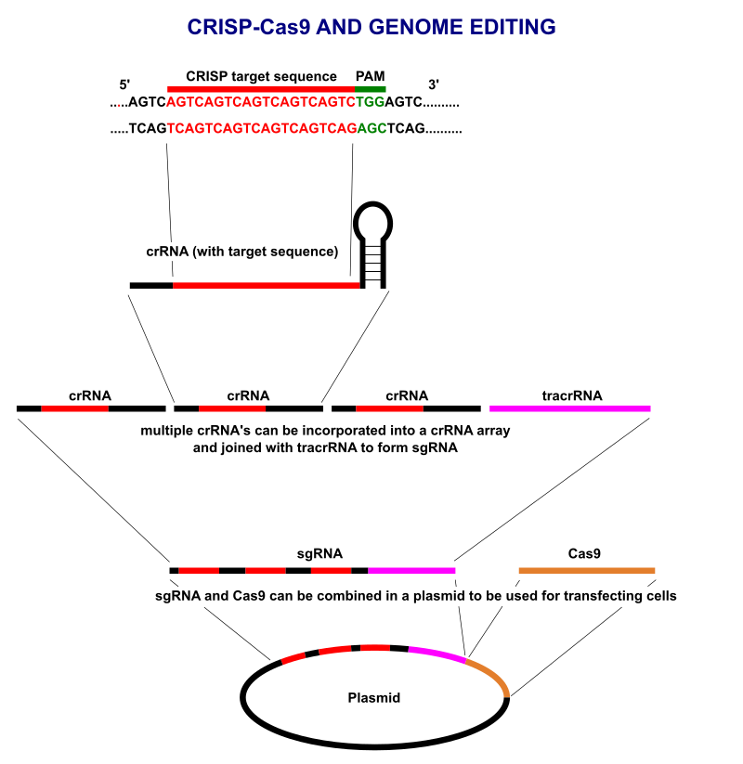
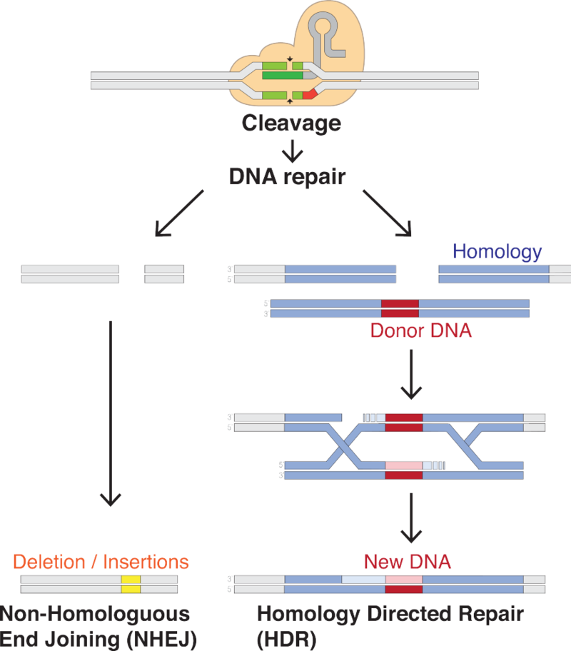
CRISPR/CAS9 systém
Genová exprese
HDR – 70-90 bp kolem místa štěpení
Single guiding RNA – různé crRNA a jedna tracrRNA
https://en.wikipedia.org/wiki/CRISPR

Slide 26
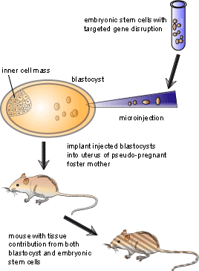
Produkce mutantních myší
Genová exprese
Genová exprese
https://www.scq.ubc.ca/studying-gene-function-creating-knockout-mice

Slide 27
Typy mutací typu loss of function
Genová exprese
Ztráta funkce genu
  Úplná nebo částečná ztráta funkce genu
Hypomorfní mutace
  Částečná ztráta funkce, zvláště v různých obdobích vývoje organizmu
Podmínečná mutace
  Ztráta funkce genu za speciálních podmínek (teplotně senzitivní mutanti, přidání chemikálií)
  Ztráta funkce genu v různých vývojových stádiích
Dominantně negativní mutace
  Potlačuje funkci wt alely u heterozygotů
  Haploinsuficience – pro vývoj jsou nutné dvě wt alely, proto je mutantní alela dominantní u heterozygota

Slide 28
Nadměrná exprese genu
Konstitutivně aktivní gen (výměna podmíněně aktivované domény za konstitutivně aktivní doménu)
Gen zájmu fúzovaný s promotorem pro často přepisovaný, silně inducibilní promotor (myosin, Gal1)
Genová amplifikace (spontánně v případě řady onemocnění)
Exprese původně inaktivního genu (demetylace, acetylace promotoru)
Nejčastěji je nadměrné exprese dosaženo pomocí TRANSFEKCE PLAZMIDŮ

Slide 29
Plazmidy
Umělé jednořetězcové kruhové molekuly DNA sestavené z různých prokaryot
GFP izolovaný z planktonového korýše Pontellina Plumata
Gen pro
rezistenci
Počátek
replikace
Promotor
z cytomegaloviru
Protein zájmu
polyA konec
z SV40 viru
Vektor pMaxGFP (AMAXA)

Slide 30
Izolace DNA - princip
Plazmidy (i jinou nízkomolekulární DNA) je možné množit pomocí kompetentních bakterií a následně izolovat pomocí kolonkových kitů (mini-, midi- a maxiprep)
Heat shock kompetentních bakterií E. Coli plazmidem zájmu
Růst bakterií na selekční půdě (antibiotikum)
Izolace rezistentní kolonie a její namnožení v selekčním LB médiu
Izolace nízkomolekulární DNA pomocí kolonkového kitu:
  Lyzace bakteriálního peletu a RNA
  Precipitace proteinů a genomové DNA
  Přenos supernatantu na kolonu a vazba plazmidu na pryskyřičných kuliček (promytí)
  Eluce plazmidové DNA a její přečištění

Slide 31
Izolace plazmidové DNA pomocí kolonkového kitu
video návod on line
https://is.muni.cz/auth/el/1433/test/s_zakazky/ode15/045-medalova/DNA.mp4.video
ke stažení
https://is.muni.cz/auth/el/1433/test/s_zakazky/ode15/045-medalova/DNA.mp4
Notes:
\\ha-bay.ics.muni.cz\homes
prihlasovaci jmeno je> UCN\uco (VCETNE UCN\)

Slide 32
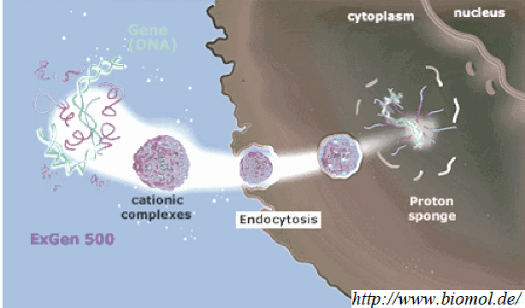
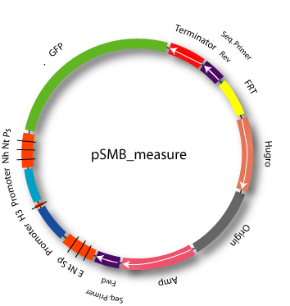
Transfekce
Přenos cizorodé DNA pomocí vektorů
Vektory - molekuly DNA do nichž je včleněn gen zájmu
Nejčastěji se používají plazmidy - malé bakteriální kruhové molekuly DNA
SiRNA (in vitro i in vivo)

Slide 33
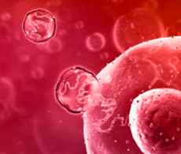
Transfektanti
Cílem je vnesení cizorodé DNA do jádra eukaryotických buněk
Transfektanti – buňky obsahující cizorodou DNA
  Stabilní tranfektanti: cizorodá DNA se včlenila do buněčného genomu
  Tranzientní transfektanti: cizorodá DNA není integrovaná do genomu, geny v plazmidu jsou přepisovány jen po omezenou dobu cca 24 až 96 hodin
https://www.thermofisher.com/content/dam/LifeTech/global/life-sciences/ProteinExpressionAnalysis/Images/0714/sho-transfection.jpg

Slide 34
Důležité parametry
Cell characteristics can change over time with immortalized cell lines and cells may not
Confluency and Growth Phase
Cells should be transfected at 40–80% confluency (cell type dependent)
■
■
–
Too few cells cause cell cultures to grow poorly without cell-to-cell contact
Pro transfekci je vhodná 40 – 80 % konfluence buněk
  Málo buněk – bb nejsou v kontaktu a rostou špatně
  Mnoho buněk – kontaktní inhibice, zastavení v G0 vede k rezistenci k průniku DNA i jiných makromolekul
DNA proniká lépe do aktivně se dělících buněk než do G0
  V průběhu mitózy dochází k rozložení jaderné membrány, což umožní průnik DNA do jádra
U primárních kultur je kritické číslo pasáže
Snaha o co nejnižší pasáž i u stabilních linií (<50)
V sadě experimentů by se číslo pasáže nemělo příliš lišit
  U imortalizovaných linií se mění charakteristika buněk v průběhu času a proto je možné že nereagují stejně i když se transfekce provádí při stejných podmínkách
–
Too many cells result in contact inhibition, making cells resistant to uptake of DNA
and other macromolecules
Actively dividing cells take up DNA better than quiescent cells (breakdown and perforation
■
■
of the nuclear membrane during mitosis enable nuclear delivery)
Number of Passages for Primary Cells
The number of passages should be low (<50)
■
■
The number of passages for cells used in a variety of experiments should be consistent
■
■
■
■
respond to the same transfection conditions
Cells may not respond to the same transfection conditions after repeated passages
■
■

Slide 35
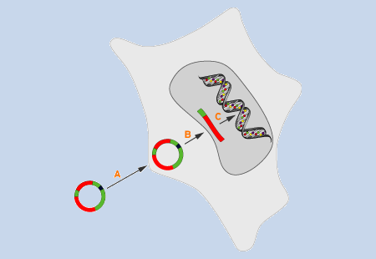
Stabilní transfektanti
  Inkorporace plazmidové DNA nesoucí gen zájmu do genomu tak, aby nebyla umlčena, byla správně zařazená do čtecího rámce a rychle překládaná
  Nutný selekční marker (rezistence k antibiotiku) – buď ve stejném plazmidu nebo transfekce dvou plazmidů zaráz (5:1 ve prospěch genu zájmu)
  Postup:
  Elektroporace genu zájmu a selekčního markeru
  48 h inkubace v médiu bez selekčního ATB
  Pasážování naředěných buněk (1:100, 1:500) do média se selekčním ATB – výměna po 3 dnech (do 10 dnů by měly zahynout buňky bez inkorporovaného selekčního markeru)
  Za 2 – 5 týdnů se objeví ostrůvky rezistentních buněk
  Vypíchnutí těchto dobře rostoucích kolonií a jejich další kultivace v médiu s ATB
  Naředit rezistentní buňky tak, aby byla 1 b. na 100 ul média a rozpipetovat je do 96 jamkové desky. Ujistit se, že není v jamce více jak jedna buňka. Pod tlakem ATB vybrat nejlépe rostoucí kolonii.

Slide 36
Nejčastější metody transfekce
Směs negativně nabitého Ca(H₂PO₄)₂ a pozitivně nabitého CaCl₂ tvoří precipitát, do kterého se naváže DNA
Kationické polymery DEAE-dextran, polyetylenimin (PEI) – negativně nabitá DNA se naváže na polykation a endocytózou se přenese do buněk
Liposomy (lipofectamin) – DNA je obalena lipidovou kapsulkou, která může fúzovat s membránou
Fugene – neznámé složení neliposomálního typu, etanol
Elektroporace – vytvoření pórů (Neon)
Krevní buňky je možné transfekovat jen elektroporací

Slide 37
Vápenaté ionty
Smíchání DNA s CaCl₂
Přidání směsi do roztoku Ca(H₂PO₄)₂
Tvorba precipitátu, který se přidá k bb
Pohlcení precipitátu endocytózou nebo fagocytózou
http://www.bio-rad.com/webroot/web/pdf/lsr/literature/10-0826_transfection_tutorial_interactive.pdf

Slide 38
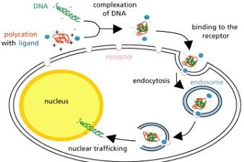
PEI
Linear (histone, spermine, and polylysine)
■
■
Cationic polymers differ from cationic lipids in that they do not contain a hydrophobic
Kationické polymery jsou hydrofilické, a proto jsou rozpustné ve vodě
Jsou schopné velmi efektivně kondenzovat DNA (záporný náboj)
Komplexy DNA/PEI musí být malé (< 100 nm)
Internalizace endocytózou
Akumulace v endosomecha a lyzosomech kolem jádra
Jen malé množství komplexů z těchto organel unikne a dostane se do jádra
http://www.nano-lifescience.com/research/gene-delivery.html
moiety and are completely soluble in water. Given their polymeric nature, cationic polymers
can be synthesized in different lengths, with different geometry (linear versus branched).
The most striking difference between cationic lipids and cationic polymers is the ability of
the cationic polymers to more efficiently condense DNA.
There are three general types of cationic polymers used in transfections:
■
■
Branched
■
■
Spherical
Cationic polymers include polyethyleneimine (PEI) and dendrimers

Slide 39
Lipofekce
Electrostatic interactions between the positive charges of the cationic lipid head groups and the
Electrostatic interactions between the positive charges of the cationic lipid head groups and the
Cationic Lipids: Liposomes/Lipoplexes
Cationic Lipids: Liposomes/Lipoplexes
Kationické lipidy – liposomy/lipoplexy (Lipofectamin)
Jsou to amfifilické molekuly s kladně nabitou polární částí, která je spojena s nepolární hydrofobickou doménou
Elektrostatické interakce mezi kladnou částí a negativně nabitou DNA vede k tvorbě komplexů pohlcených endocytózou
http://www.bio-rad.com/webroot/web/pdf/lsr/literature/10-0826_transfection_tutorial_interactive.pdf
Cationic lipids are amphiphilic molecules that have a positively charged polar head group linked,
Cationic lipids are amphiphilic molecules that have a positively charged polar head group linked,
■
■
■
■
via an anchor, to an apolar hydrophobic domain generally comprising two alkyl chains
via an anchor, to an apolar hydrophobic domain generally comprising two alkyl chains
Structural variations in the hydrophobic domain of cationic lipids include the length and the degree of
Structural variations in the hydrophobic domain of cationic lipids include the length and the degree of
■
■
■
■
non-saturation of the alkyl chains
non-saturation of the alkyl chains
■
■
■
■
negatively charged phosphates of the DNA backbone are the main forces that allow DNA to spontaneously
negatively charged phosphates of the DNA backbone are the main forces that allow DNA to spontaneously
associate with cationic lipids
associate with cationic lipids

Slide 40
Elektroporace
Vystavení buněk elektrickému poli vede ke zvýšení permeabilizace membrány
Směs buněk a plazmidu v pufru se v kyvetě vloží do elektroporátoru
Podmínky
  proud kV/cm
  délka pulsu um-ms
http://www.bio-rad.com/webroot/web/pdf/lsr/literature/10-0826_transfection_tutorial_interactive.pdf
Notes:
Electroporation exposes a cell to a high-intensity electric field that temporarily
destabilizes the membrane.
2
During this time the membrane is highly permeable to exogenous molecules
present in the surrounding media.
3
DNA then moves into the cell through these holes.
4
When the field is turned off, the pores in the membrane reseal, enclosing the
DNA inside

Slide 41
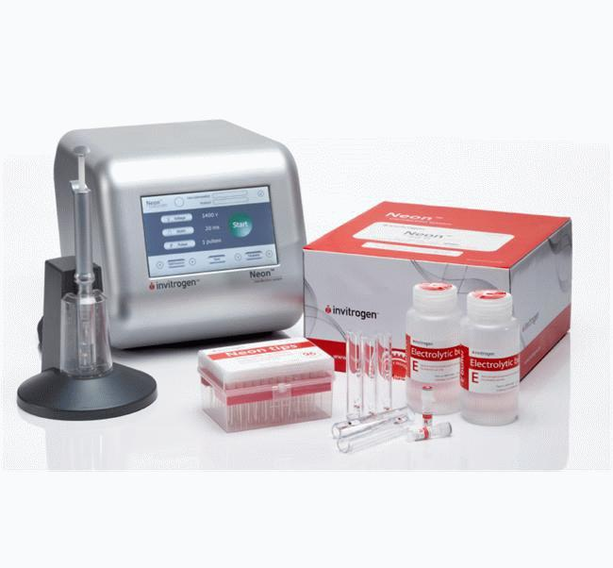
ELEKTROPORACE - NUKLEOFEKCE
https://www.youtube.com/watch?v=q-4X_eTtX8o
Kombinace elektroporace a dalších činidel (Resuspension buffer R/T) pro zvýšení účinnosti transfekce
Elektrickým pulzem se naruší i jaderná membrána a plazmid se dostane přímo do jádra buněk – vysoká efektivita

Slide 42
Méně časté metody
Magnetické kuličky
  Paramagnetické kuličky pokryté vektorovou DNA jsou pomocí magnetu vneseny do buněk
Balistické technologie (gene gun/bioballistic=biolistic)
  Částečky zlata s navázaným genem se vstřelí do buněk
Mikroinjekce
  Skleněnou pipetou je vnesen roztok s DNA propíchnutím membrány (mikromanipulátory)
Laserfekce/optoinjekce
  Pomocí objektivou s vysokou aperturou je světlo zaostřeno na bod (cca 1 um v průměru) po setinu sekundy, čímž se naruší cytoplazmatická membrána
Metody založené na použití virů (infekce)

Slide 43
Výhody a nevýhody
PEI
  + cena/efektivita
  - nutnost výměny média (toxicita)
Lipofectamine
  + efektivita
  - nutnost výměny média, cena
NEON
  + efektivita, není nutno měnit médium, použití na krevní buňky
  - cena
Fugene
  + efektivita, není nutno měnit médium
  - cena
  Rozhodující je poměr efektivita : cena
Notes:
Advantages of Lipids
Deliver nucleic acids to cells in a culture dish with high efficiency
Easy to use, minimal steps required; adaptable to high-throughput systems
Using a highly active lipid will reduce the cost of lipid and nucleic acid, and achieve effective results
Disadvantage of Lipids
Not applicable to all cell types
Advantages of Calcium Phosphate
Inexpensive
High efficiency (cell type dependent)
Can be applied to a wide range of cell types
Can be used for transient and stable transfection
Disadvantages of Calcium Phosphate
Reagent consistency is critical for reproducibility
Small pH changes (±0.1) can compromise transformation efficiency
Size and quality of the precipitate are crucial to the success of transfection
Calcium phosphate precipitation does not work in RPMI, due to the high
concentration of phosphate within the medium
Advantages of Electroporation
Nonchemical method that doesn’t seem to alter the
biological structure or function of the target cells
Easy to perform
High efficiency
Can be applied to a wide range of cell types
Disadvantage of Electroporation
Cell mortality (if using suboptimal conditions)

Slide 44
Možnosti využití transfekce
Transfekcí je možné ovlivnit
Molekulární mechanizmy zahrnuté v kontrole buněčné proliferace, diferenciace, přežití/smrti
změnu buněčného fenotypu a mezibuněčné komunikace
Uvedené procesy hrají úlohu ve vývoji nádorových onemocnění a mohou být potencionálně využity v protinádorové terapii.
Transfekcí můžeme vnést do buněk také
Reportérový plazmid (βGAL, LUC, CAT…)
Expresní plazmid (konjugát proteinu a fluorescenčního proteinu – GFP, YFP, mCherry…)
SiRNA (cílený knock-out genů)

Slide 45
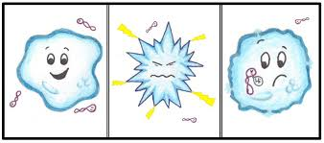
SHRNUTÍ transfekce
http://imgur.com/gallery/MaR3ubp

